Slide 1
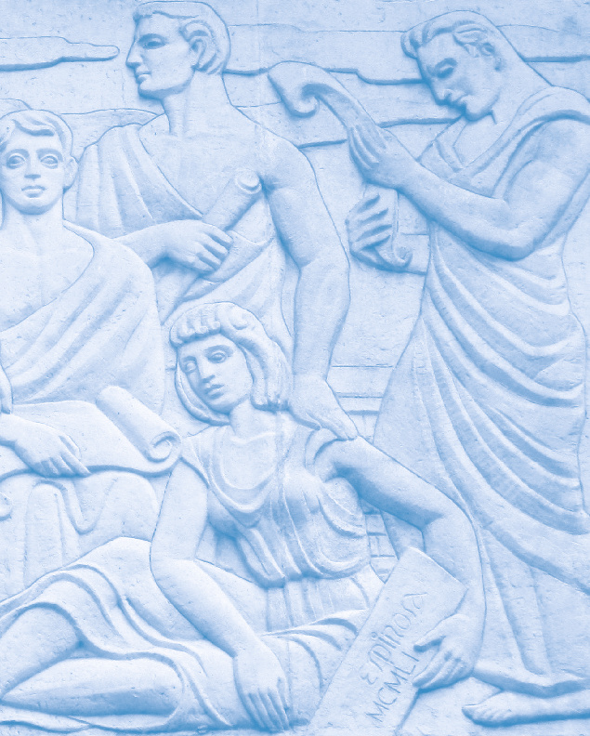


Elevator Pitch
“Plataforma de creación automática de asistentes virtuales con audio y video”
Autora:
Claudia Queipo García
Tutor: Dr.C Dionis López Ramos

Slide 2

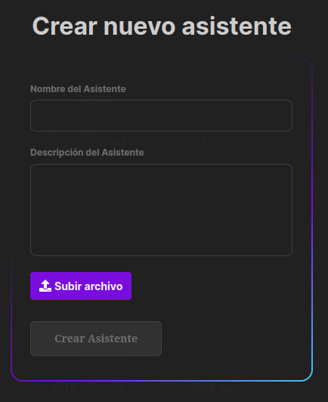
Avances
Diseño e implementación de la interfaz que permitirá crear asistentes virtuales
HTML, CSS, JS y React JS

Slide 3
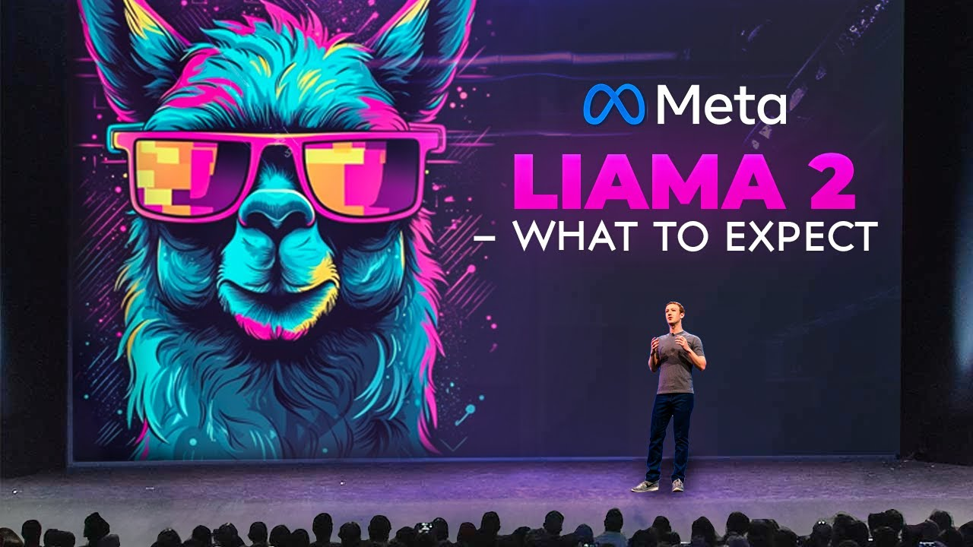
Avances
Investigación sobre Llama 2 como modelo generador de preguntas y respuestas
Pruebas al modelo 7b, 7b chat, 70b, 70b chat
Investigación de como hacer el fine-tuning de este modelo.

Slide 4
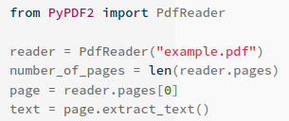
Avances
Investigación acerca de el procesamiento de pdf con la biblioteca de python PyPDF2

Slide 5
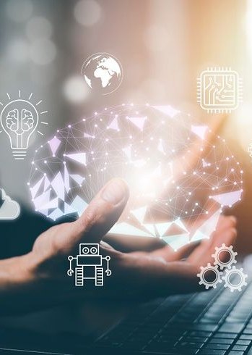
Próximos pasos
- Lograr hacer el fine-tuning de Llama 2 en google colab.
- Hacer el procesamiento del documento que suba el usuario al Sistema de Gestión de Asistentes Virtuales.

